Slide 1
FCEA-Datasys
Desarrollo de un catálogo bibliográfico digital para la FCEA-UNC
Trabajo Práctico Final de Ingeniería de Software I
Universidad Nacional de Concepción
Facultad de Ciencias Económicas y Administrativas
Octubre de 2026
01
Notes:
Fuentes: AGENTS.md; primer avance; manual de usuario actualizado. Nombre técnico del repositorio: fceadatasys.

Slide 2
Equipo del proyecto
Alan Gabriel Cabrera Villalba
Ivan Ramon Duarte Villar
Fabrizio Ruben Larrosa Miranda
Thiago Mathias Torres Montania
Alan Amin Bogarín Godoy
Edgar Ibañez Meza
Docentes: María Del Rosario Zorrilla A. y Juan Benito Torres Báez
02
Notes:
Integrantes y docentes según los avances y manuales entregados.

Slide 3
Problema y alcance
La documentación dispersa dificulta localizar y preservar la producción académica.
01
Catálogo institucional a cargo de Investigación, Biblioteca y TIC.
02
Metadatos, archivos privados y referencias externas con acceso controlado.
03
Registro de trabajos previamente aprobados por la institución.
03
Notes:
Fuentes: primer avance; AGENTS.md. El proceso de aprobación académica ocurre fuera del catálogo.

Slide 4
Objetivo general
Organizar, preservar y facilitar la consulta de los metadatos de la producción académica y científica aprobada de la FCEA-UNC mediante un catálogo bibliográfico digital con acceso controlado.
El software reúne la información bibliográfica y facilita su consulta institucional.
04
Notes:
Redacción consistente con el Manual de Usuario, edición del 28/10/2026.

Slide 5
Objetivos específicos
01
Registrar trabajos con autoría, orientación y clasificación académica.
02
Reutilizar personas y catálogos y facilitar la búsqueda.
03
Controlar cuentas, sesiones, permisos y archivos.
04
Emitir reportes y mantener la trazabilidad de operaciones.
05
Respaldar la base y facilitar su recuperación.
05
Notes:
Fuentes: Manual de Usuario; primer avance; AGENTS.md. Los siete objetivos completos se incluyen en el documento del proyecto.

Slide 6
Requerimientos de catálogo
01
Crear, consultar, modificar e inactivar publicaciones.
02
Vincular varios autores y tutores, sin repetir personas.
03
Buscar por texto y combinar filtros bibliográficos.
04
Validar resumen de hasta 300 palabras, según parámetro vigente.
05
Rechazar duplicados y analizar los adjuntos con ClamAV.
06
Notes:
Fuentes: server/src/publications, attachments, catalogs; AGENTS.md.

Slide 7
Requerimientos de administración
01
Gestionar cuentas, roles y excepciones de permisos.
02
Bloquear cinco minutos tras tres fallos consecutivos.
03
Exportar reportes PDF y Excel y auditoría inmutable.
04
Cancelar una operación protegida si no confirma su auditoría.
05
Crear copias manuales, programadas y en Google Drive.
07
Notes:
Fuentes: server/src/users, security, auditing, backups; docs/PERMISSIONS.md. Los permisos son efectivos y configurables.

Slide 8
Herramientas de desarrollo
Herramienta | Función y elección
React, TypeScript, Vite | Interfaz por componentes y contratos tipados.
Node.js 24 y Fastify 5 | API y lanzador para Windows y Linux.
PostgreSQL 18 y Prisma 7 | Integridad relacional, migraciones y FTS.
ClamAV y Argon2id | Análisis de archivos y hash de contraseñas.
PDFKit y ExcelJS | Reportes en el servidor sin Office.
pg_dump y Drive API v3 | Copias verificadas locales y remotas.
08
Notes:
Versiones y uso según package.json y lockfiles, README.md y código actual. Herramientas adicionales en el documento del proyecto.

Slide 9
Cronograma de trabajo
05 oct
10 oct
15 oct
20 oct
25 oct
28 oct
T1 Arquitectura y preparación
T2 Cliente y formularios
T3 API, datos y seguridad
T4 Integración cliente/API
T5 Instalación y reportes
T6 Permisos, backup y Drive
T7 Documentación y revisión
Gris: referencia estimada. Verde: intervalos de hitos Git.
No se localizó un plan inicial aprobado. Las barras no representan horas trabajadas.
09
Notes:
Fuente: historial Git del 05 al 28/10/2026 y avances de septiembre. La referencia de planificación es una estimación retrospectiva, no una línea base original aprobada. CSV y PDF incluyen fechas, duración y dependencias.

Slide 10
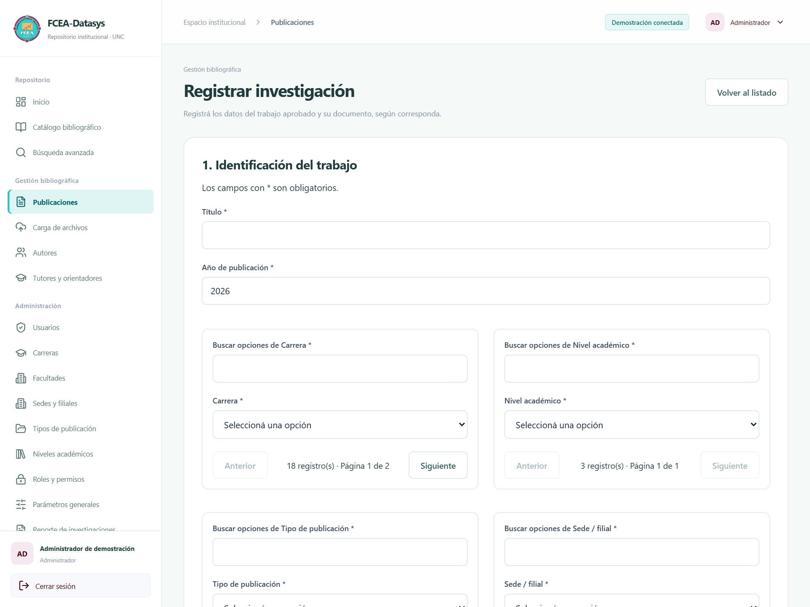
Transacción 1: registro de publicación
01
Completar metadatos y relaciones.
02
Cargar PDF o indicar URL.
03
Validar, guardar y recargar.
04
Comprobar el código y sus datos.
Resultado: publicación, relaciones y auditoría confirmadas.
10
Notes:
Fuentes: server/src/publications/routes.ts; ApiPublicationForm.tsx; captura del Manual de Usuario actual. Presentar un caso con datos únicos y comparar el reporte con el código asignado.

Slide 11
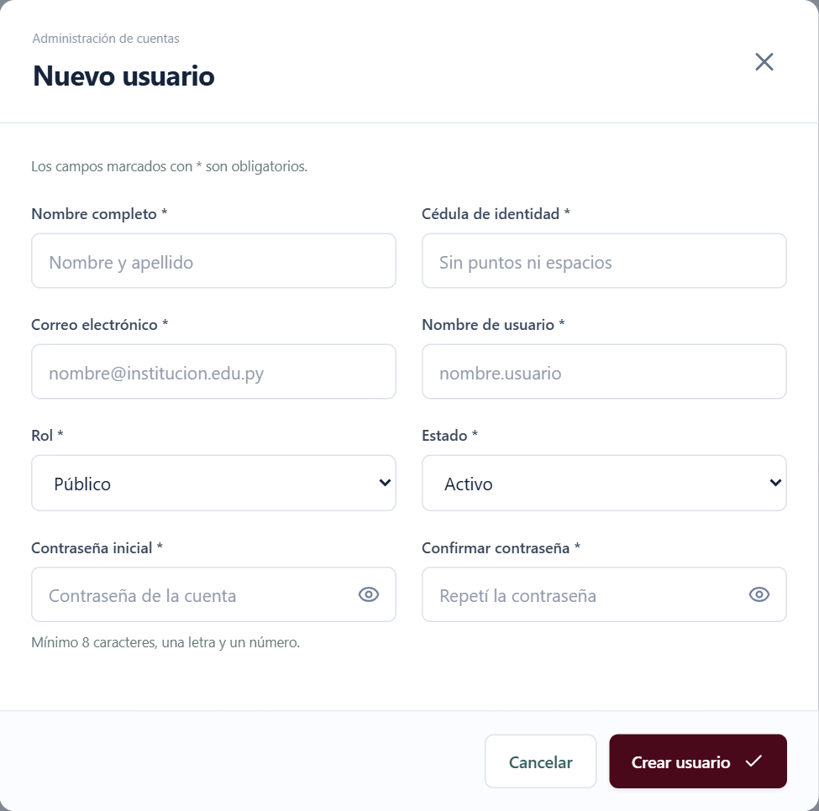
Transacción 2: alta de usuario
01
Ingresar datos únicos y contraseña.
02
Asignar un rol permitido.
03
Guardar y verificar la cuenta.
04
Revisar el evento de alta.
Resultado: cuenta persistida y evento de auditoría, sin exponer la contraseña.
11
Notes:
Fuentes: server/src/users/routes.ts; UserPages.tsx; captura del Manual de Usuario. El reporte de esta transacción es la auditoría filtrada por USUARIO_CREADO.

Slide 12
Reportes de las dos transacciones
Publicación registrada
Alta de cuenta
Código, metadatos y documento del trabajo.
PDF y Excel desde Reportes.
Actor, recurso, resultado y datos nuevos.
PDF y Excel desde Auditoría, con filtro de operación.
Comprobación | Ambas exportaciones
Origen | API real y datos registrados.
Consistencia | Filtros y snapshot del conjunto consultado.
Sin coincidencias | HTTP 200 y sin archivo.
12
Notes:
Exportaciones reales desde la API demo del 28/10/2026. Muestra T1: INV-00008. Muestra T2: dos altas USUARIO_CREADO de la inicialización demo. Ver Reportes/ y Evidencias/reportes-verificados.json. No se crearon nuevos registros de negocio durante esta revisión.

Slide 13
Validaciones e integridad
01
Rechazo de datos obligatorios incompletos y duplicados.
02
Permisos efectivos comprobados por el servidor.
03
Transacciones, restricciones y control de versión.
04
Auditoría obligatoria para confirmar los cambios.
395 pruebas aprobadas en las suites ejecutadas
13
Notes:
Fuentes: suites del servidor, scripts y cliente ejecutadas en esta revisión. 245 + 115 + 22 + 13 = 395 aprobadas. No incluye una nueva ejecución de toda la batería de integración.

Slide 14
Backup manual y restauración
01
Crear copia ahora o ejecutar el comando del perfil.
02
Identificar el .dump y verificar su índice y SHA-256.
03
Restaurar en una base de prueba aislada.
04
Comprobar datos, relaciones y archivos privados.
Prueba: 3 cuentas, 8 publicaciones y 8 adjuntos verificados
14
Notes:
Fuentes: docs/BACKUPS.md; Evidencias/restauracion-actual.json. Restauración nueva en clúster temporal, por pg_restore --no-owner --no-acl --single-transaction. SHA-256: 741332863e155da07f8171f78295929742929963c0665deb849e46868b2bb1ce.

Slide 15
Backup automático en el servidor
Tarea diaria de Windows a las 02:00
01
Acción del perfil demo y disparador diario verificados.
02
Última ejecución del Programador: salida 0.
03
Copia programada incluida con fecha, tamaño y hash.
04
PostgreSQL debe estar disponible a la hora prevista.
El historial recuperado y el resultado del Programador son evidencias distintas.
15
Notes:
Fuentes: Evidencias/programacion-vigente.json y backup-automatico-actual.json. La tarea diaria tiene última salida 0 el 28/10/2026 a las 02:00:03. La copia programada incluida se toma de un registro completo del historial restaurado; no se afirma que sea el mismo intento de la última ejecución del Programador.

Slide 16
Backup en la nube
Google Drive con acceso restringido
01
Descarga real de la copia demo ya autorizada.
02
Permiso de propietario y sin acceso público.
03
93.829 bytes con SHA-256 coincidente.
04
La misma copia se restauró en PostgreSQL de prueba.
Los PDF privados se respaldan por separado y se incluyen en el paquete.
16
Notes:
Fuentes: Evidencias/recuperacion-drive-actual.json y restauracion-actual.json. Descarga real de copia existente, permisos sin acceso público y hash coincidente con local y auditoría. El dump no incorpora adjuntos.

Slide 17
Apertura y material de entrega
01
Extraer el código y abrir una terminal en su raíz.
02
Ejecutar npm run start:demo y abrir la dirección informada.
03
Usar las cuentas del documento de accesos.
04
Demostrar ambos procesos, sus reportes y las copias.
Producción requiere configuración y credenciales institucionales propias.
17
Notes:
Fuentes: README.md y archivos de texto incluidos. La primera instalación requiere Node 24.11+ (<25), PostgreSQL 18, ClamAV y acceso al registro npm. Producción requiere configuración propia de HTTPS, SMTP y Drive. La consigna general también pide video de hasta tres minutos; se entrega guion, video terminado pendiente.

Slide 18
Resultado y preparación para la defensa
Catálogo bibliográfico con acceso controlado, reportes, trazabilidad y recuperación.
01
Dos transacciones y sus reportes listos para demostrar.
02
Copias verificadas y restauración de prueba documentada.
03
Gantt, manuales, accesos y código incluidos.
18
Notes:
Fuentes: matriz de evaluación, revisión de entrega y evidencias incluidas. La defensa oral se debe ensayar. El video de la consigna general sigue pendiente de grabación.

